Slide 1
第一章：绪论
什么是数据结构
算法定义
算法的性能分析

Slide 2
1.1 什么是数据结构
程序=算法+数据结构
数据结构是程序设计的基础。
算法是在数据结构的基础上建立的。
数学模型
算法
编写程序，解决问题

Slide 3
例1 解一元二次方程
ax2+bx+c=0

Slide 4
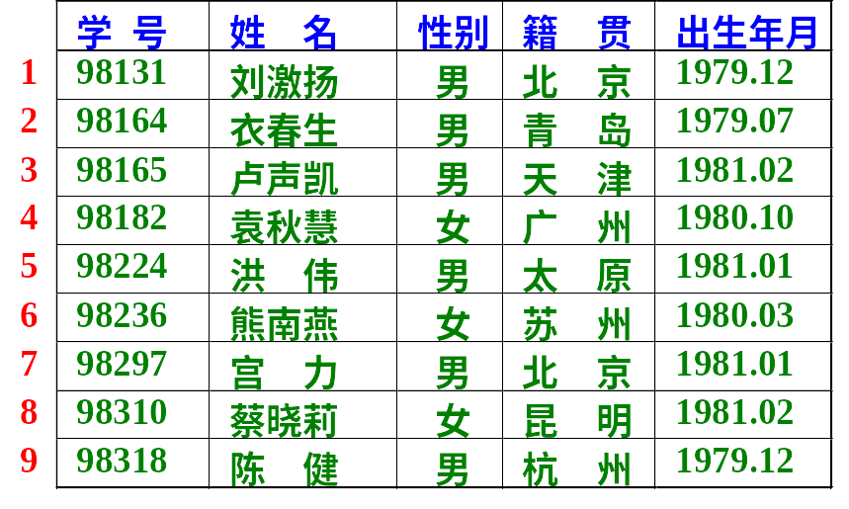
例2 学生档案

Slide 5
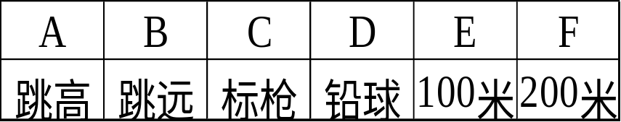
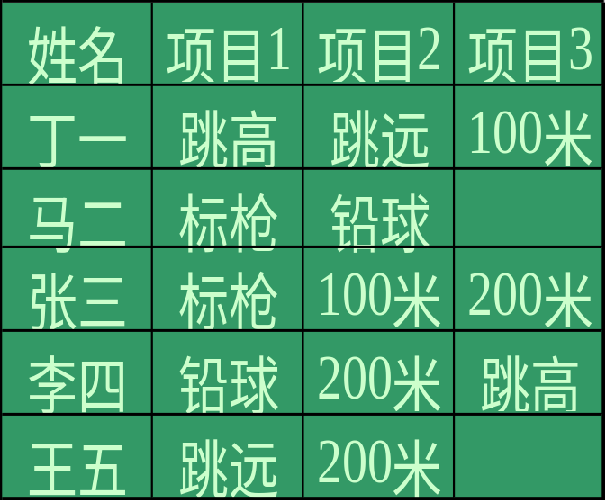
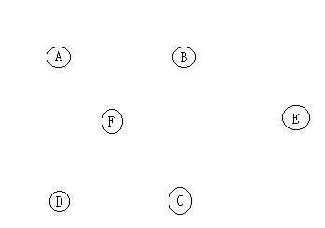
例3 运动会时间安排
A、C
B、C
D、E
A
F
B、D
项目
E
报名表
F

Slide 6
数据结构
概括的来说：数据结构描述现实世界实体的数学模型（非数值计算）及其上的操作在计算机上的表示和实现。

Slide 7
1.2 基本概念
数据：所有能够被输入到计算机中且能被计算机处理的符号的总称。是计算机处理的信息的某种特定的符号表示形式。

Slide 8
数据元素：数据中的一个‘个体’，数据结构中讨论的基本单位。

Slide 9
数据项：数据结构中讨论的最小单位。即数据项是不可分割的最小单位。
数据元素是数据项的集合。
组合项
姓名 | 年龄 | 出生日期 | 职务
 |  | 年|月|日

Slide 10
数据对象：是具有相同性质的数据元素的集合。
  整数数据对象
  N = { 0, ±1, ±2, … }
  如:学生档案组成一个数据对象

Slide 11
数据结构：带结构的数据元素的集合。
例如：一个12位的十进制数可以用三个四位的十进制数表示。
123456789123 – a1(1234) a2(5678) a3(9123)
a1 a2 a3 之间存在着次序 <a1,a2> <a2,a3>

Slide 12
例如：两行三列的二维数组{a1,a2,a3,a4,a5,a6}
a1 | a2 | a3
a4 | a5 | a6
行：row={<a1,a2>,<a2,a3>,<a4,a5> ,<a5,a6>}
行：row={<a1,a4>,<a2,a5>,<a3,a6> }

Slide 13
数据的逻辑结构可以分为以下四类
线性结构：
树形结构：
图状结构：
集合结构：

Slide 14
数据结构的形式定义为：
Data_Structure = ( D , S)
D 是数据元素的有限集
S 是D上关系的有限集

Slide 15
数据的存储结构:
  逻辑结构在计算机中的表示（又称映像）称为数据的物理结构，又称存储结构。
  它包括数据元素的表示和关系的表示。

Slide 16
数据元素的映像方法：
  用二进制位的位串来表示数据元素
  (321)₁₀ = (501)₈ = (101000001)₂
  A = (101)₈ = (001000001)₂

Slide 17
关系的映像方法：
数据元素之间的关系在计算机中有两种不同的表示方法：顺序映像和非顺序映像，并由此得到两种不同的数据结构：顺序存储结构和链式存储结构。

Slide 18
顺序映像：
顺序映像的特点是借助元素在存储器中的相对位置来表示数据元素间的逻辑关系。
非顺序映像：
非顺序映像的特点是借助指示元素存储地址的指针表示数据元素之间的逻辑关系。

Slide 19
数据类型：
数据类型是一个值的集合和定义在这个值集上的一组操作的总称。
Notes:
福师大

Slide 20
抽象数据类型（ADT）：
是指一个数学模型以及定义在此模型上的一组操作。
  两个重要特性：
  数据抽象：抽象数据类型的定义取决于它的一组逻辑特性，而与其在计算机内部如何表示和实现无关，即无论其内部结构如何变化，只要它的数学特性不变，都不影响其外部使用

Slide 21
  数据封装：将实体的外部特性和其内部实现分离，并且对外部用户隐藏其内部实现细节。

Slide 22
抽象数据类型可以用如下三元组来表示
（D , S , P）
其中D是数据对象，S是D上的关系集，P是对D的基本操作。

Slide 23
我们采用如下格式定义抽象数据类型
ADT 抽象数据类型名 {
数据对象：〈数据对象的定义〉
数据关系：〈数据关系的定义〉
基本操作：〈基本操作的定义〉
} ADT 抽象数据类型名

Slide 24
基本操作的格式定义为：
基本操作名（参数表）
  初始条件：<初始条件描述>
  操作结果：<操作结果描述>
抽象数据类型实例 p9

Slide 25
1.4 算法
算法：是为了解决某类问题而规定的一个有限长的操作序列。
一个算法必须满足以下五个重要特性：
  1.有穷性 2.确定性
  3.可行性 4.输入
  5.输出

Slide 26
1）有穷性：一个算法必须总是（对任何合法的输入值）在执行有穷步之后结束，且每一步都可在有穷时间被完成。
2）确定性：算法中的每条指令必须有确切的含义，不会产生二义性。在任何条件下，算法只有唯一的执行路径，即相同的输入得到相同的结果。

Slide 27
3）可行性：即算法中描述的操作都是可以通过已经实现的基本运算执行有限次来实现的。
4）输入：一个算法有零个或多个输入，

Slide 28
算法设计的要求
  一个算法在设计的时候要遵循以下原则
    1.正确性
    2.可读性
    3.健壮性
    4.高效率与低存储量需求

Slide 29
1.正确性一般分为一下4个层次：
  1. 程序不含语法错误。
  2.程序对于几组输入数据能够得出满足要求的结果。
  3.程序对于精心选择的典型、苛刻而带有刁难性的记住输入数据能够得出满足要求的结果。
  4.程序对于一切合法输入都能得出满足要求的结果。

Slide 30
2.可读性：算法应该是易于理解。另一方面，晦涩难懂的程序也比较容易隐藏错误而且难以调试。
3.健壮性：当输入数据非法的时候，算法应当恰当的做出反映或者进行处理，而不是产生莫名其妙的结果或者中断程序。

Slide 31
4.高效率和低存储量：效率指算法执行的时间，低存储量是指算法执行过程中所需要的最大存储空间。两者都与问题的规模有关。

Slide 32
算法效率的度量有以下两种方法：
（1）事后统计
  缺点：
  1.必须执行程序。
  2.其他因素容易掩盖算法本身的优劣。

Slide 33
（2）事前分析估算：一个用高级语言编写的程序在计算机上运行时所消耗的时间取决于下列因素。
  1.算法选用何种策略。
  2.问题规模。
  3.语言级别越高，效率越低。
  4.编译程序产生的机器代码的质量。
  5.机器执行指令的速度。

Slide 34
一个特定算法的“运行工作量”的大小，只依赖于问题的规模（通常用整数量n表示），或者说它是问题规模的函数。
算法 = 控制结构 + 原操作
（控制结构:顺序，分支，循环）
则算法的时间取决于两者的综合效果。

Slide 35
为了便于比较同一问题的不同算法，通常做法是从算法中选取一种对于所研究的问题来说是基本操作的原操作，以该基本操作的重复执行次数作为算法的时间量度。

Slide 36
一般情况下，算法中基本操作重复执行的次数是问题规模n的某个函数f(n),算法的时间度量记作
T(n) = O(f(n))
当n -> ∞时，把时间复杂度的数量级（阶）称为算法的渐进时间复杂度。

Slide 37
    for(i=1;i<=n++i)
    for(j=1;j<=n;++j){
    c[i][k] = 0;
    for(k=1;k<=n;++k)
    c[i][j] += a[i][k]*b[k][j];
    }
  T(n) = O(n³)

Slide 38
void select_sort(int a[],int n){
for(i=0;i<n-1;++i){
j=i;
for(k=i+1;k<n;+k)
if(a[k]<a[j]) j=k;
if(j!=i) a[j] <->a[i];
}
}
基本操作执行次数为 (n²-n)/2
T(n) = O(n²)
输入数据不影响时间复杂度

Slide 39
void bubble_sort(int a[],int n){
for(i=n+1,change=true;i>1&&change;--i){
change=false;
for(j=0;j<i;++j)
if(a[j]>a[j+1]){
a[j] <-> a[j+1];
change=true;
}
}
}
输入数据影响时间复杂度，如果a是递增序列，那么基本操作执行次数为0，如果a是递减序列，则基本操作的执行次数为n(n-1)/2
一般我们讨论的时间复杂度均指最坏情况。

Slide 40
1.4.4 算法的存储空间需求
算法的空间复杂度
S（n） = O（g(n)）
表示随着问题规模n 的增大，算法所需存储量的增长率与g(n)的增长率相同。

Slide 41
算法的存储量包括
1.输入数据所占空间。
2.程序本身所占空间。
3.辅助变量所占空间。

